Slide 1

Josef Beuth
Querschnittsbereich 12 (QB 12)
„Rehabilitation, Physikalische Medizin
und Naturheilverfahren“
Einführung in die Naturheilkunde

Slide 2
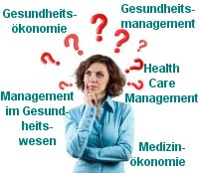
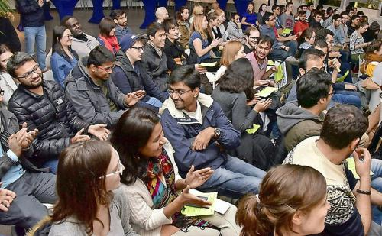


Slide 4
Literatur
Skript
Querschnittsbereich 12 (QB 12)
„Rehabilitation, Physikalische Medizin
und Naturheilverfahren“

Slide 5
Naturheilverfahren/Komplementärmedizin Grundlage
wissenschaftlich orientierte und „schulmedizinisch anerkannte klassische Naturheilkunde behandelt mit
• naturbelassenen Stoffen der Umwelt
u.a. Phytotherapie; Ernährungstherapie
• Prozessen, die natürlichen Lebensvorgängen entsprechen
u.a. Bewegungstherapie; Hydrotherapie; Ordnungstherapie
5 Kneipp‘schen Säulen nach Sebastian Kneipp (1821-1897)

Slide 6
Naturheilverfahren / Komplementärmedizin
Relevanz
ca. 80% aller Deutschen
kennen NHV / wenden NHV an
• meist bei selbstlimitierenden Erkrankungen
• ca. 80% aller onkologischen Patienten/Innen
wenden NHV / komplementäre Verfahren an
• meist ohne Information des Onkologen
Umfrage des Allensbach Inst. 2003/10

Slide 7
Naturheilverfahren / Komplementärmedizin
Rationale
• Prophylaxe
an der Gesunderhaltung beteiligen
Regulation körpereigener Regelkreise (Hormon-, Immunsystem etc.)
• Therapie
an der Überwindung von Krankheiten aktiv teilzunehmen
Optimierung der Standardtherapie
Aktivierung des Immunsystems (!?)
zuweilen „fälschlich“ als alternative Möglichkeit suggeriert

Slide 8

Komplementärmedizin (Definition)
• keine (Krebs)Therapie
• vorbeugen
• Nebenwirkungen reduzieren
• Dosierung und Zeitschema
der CT/ST optimieren
► Basismaßnahmen + bedarfsangepasste Maßnahmen www.komplementaermethoden.de

Slide 9
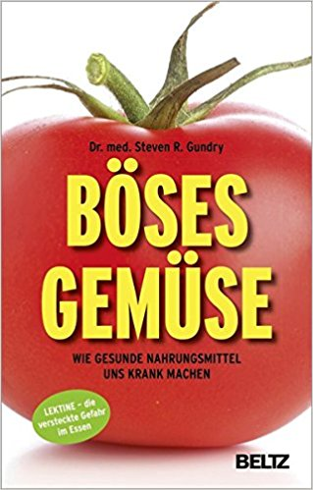


Ausgewogene (gesunde) Ernährung
Diät?
  Alkohol?
  Fleisch?
  Milch?
  Soja?
  Kaffee?
Den größten Schaden, den wir uns in Bezug auf Gemüse zuführen ist, dass wir mit 125 Gramm täglich zu wenig Gemüse essen.
(Prof. Watzl/Dt.Ges. Ernährung).

Slide 10

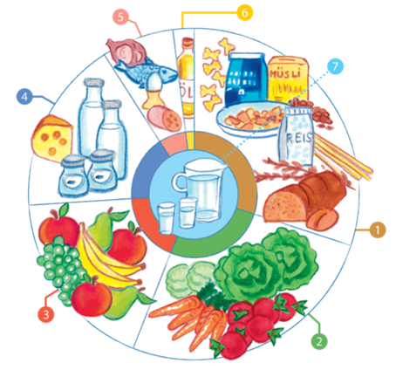
  NORMALGEWICHT einhalten (Muskeln!!!)
  1. essen was schmeckt, aber ausgewogen
  bei Sättigung aufhören
  täglich OBST, GEMÜSE, GETREIDE
  3. ausreichend TRINKEN

Slide 11
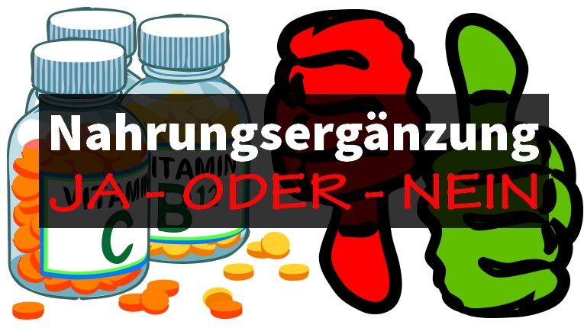
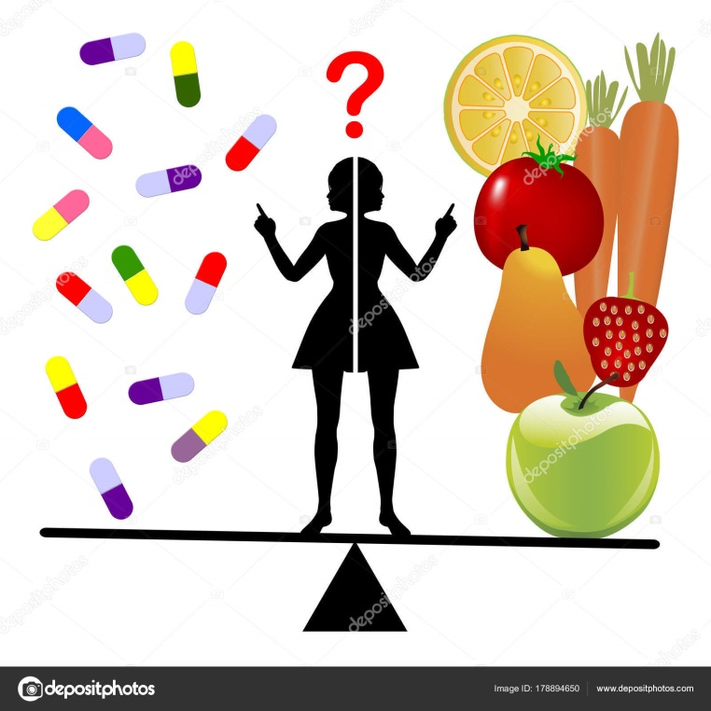

Slide 12
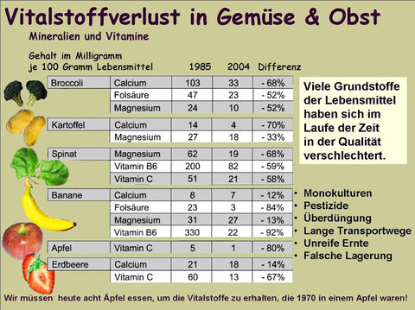
Proklamierte Basis für Nahrungsergänzungsmittel: “Gesunde Ernährung nicht möglich!”

Slide 13
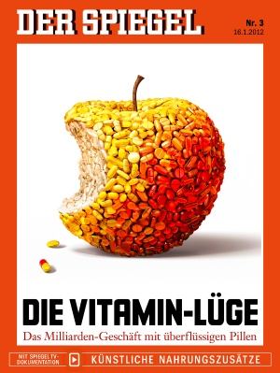
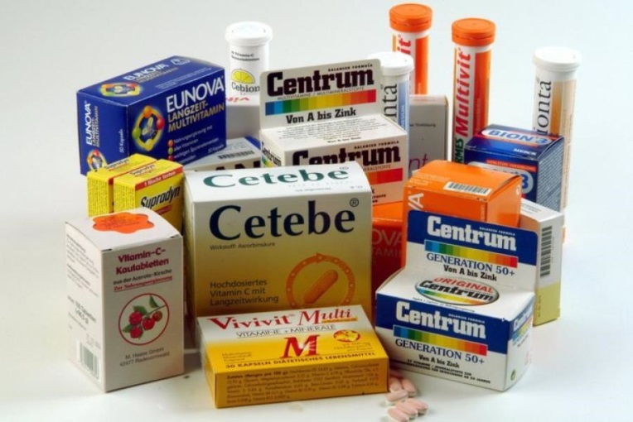
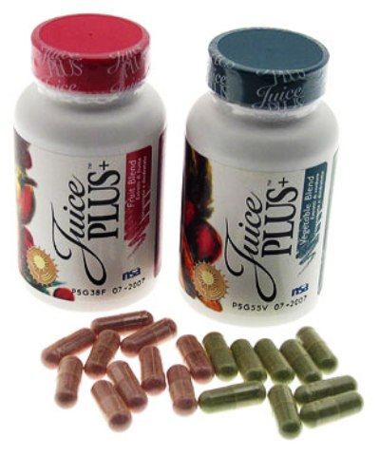
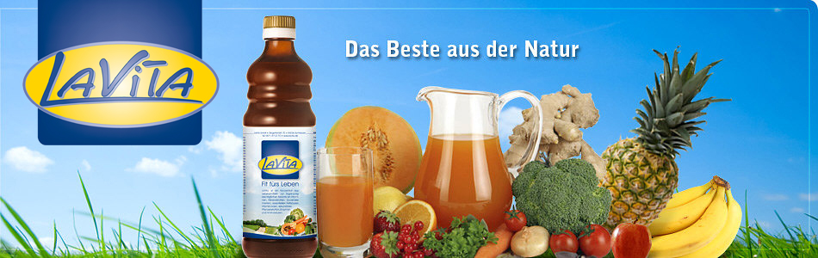
Vitamine, Spurenelemente & Co.: nicht so!!!

Slide 14
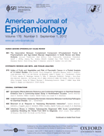
Unrealistische Gesundheitsversprechen
Schlußfolgerung:
Keine Reduktion der Erkrankungshäufigkeit +
Todesfälle
Herz-Kreislauf-Erkrankungen + Krebs
bei Einnahme von
Multivitamin Präparaten.

Slide 15
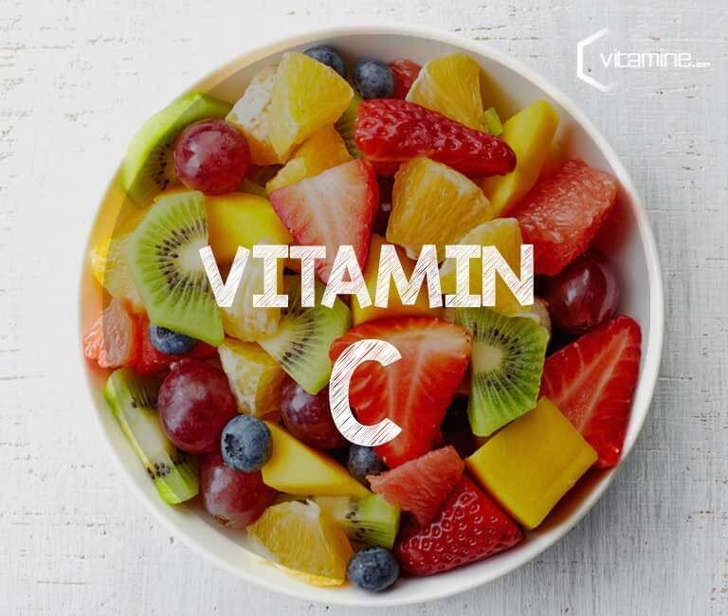
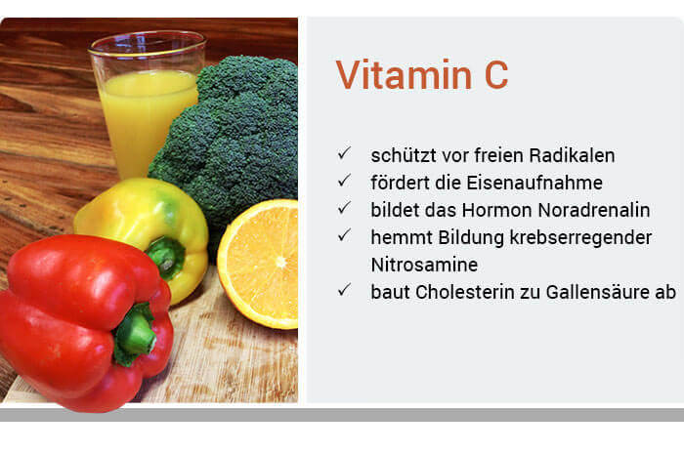

Slide 16

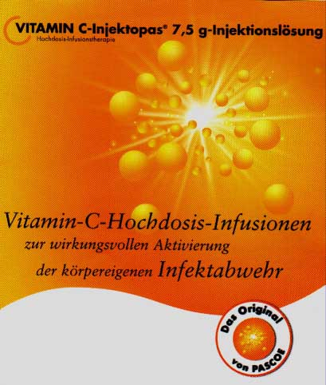
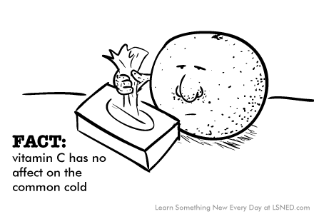
Vitamin C: nicht belegte Wirkung!!!
Hemilä H: Chochrane Analysis 2010

Slide 17
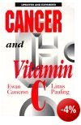
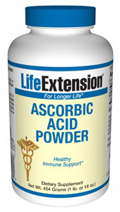
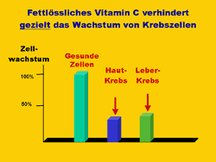
Vitamin C: nicht belegte Wirkung!!!
Bjelakovic G et al.: JAMA 297;842;2007 (Metaanalyse)
Prof. L. Pauling Dr. M. Rath

Slide 18
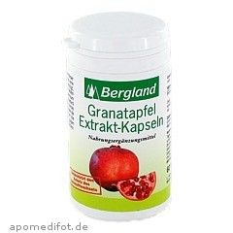
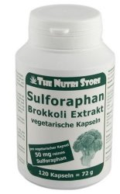
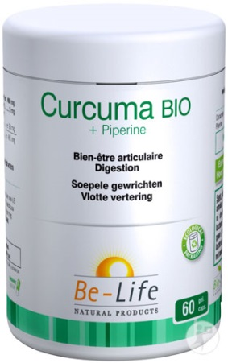
Unrealistische Gesundheitsversprechen

Slide 19
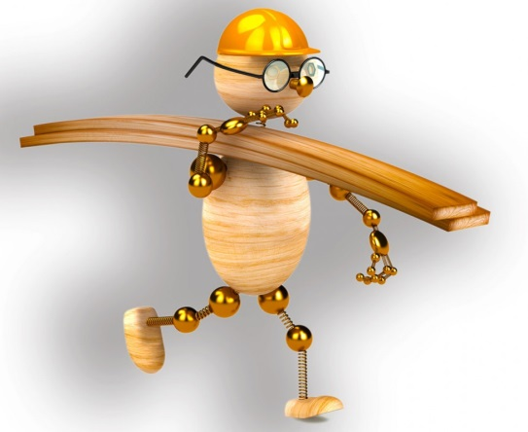
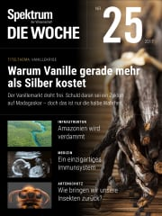
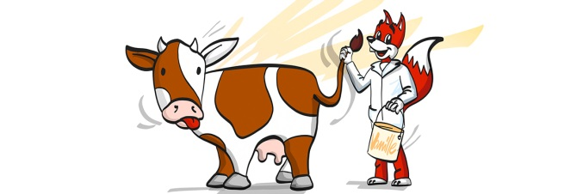
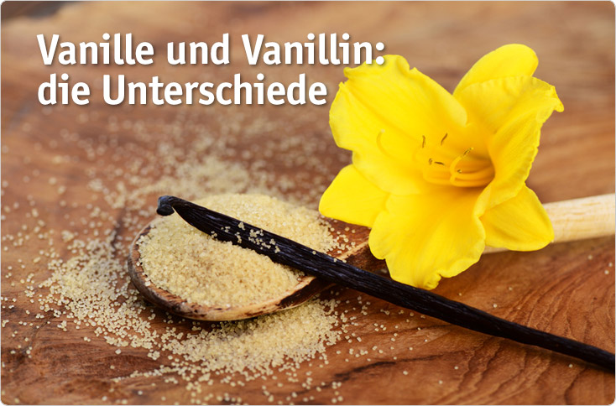
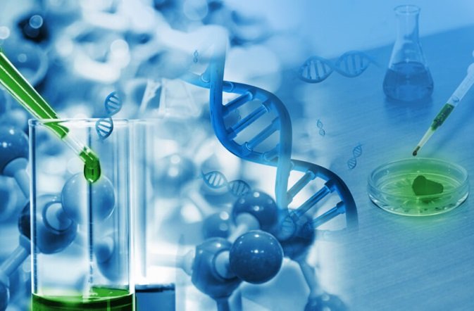
Gesundheitsgefährdende Inhaltsstoffe in NEM
„naturidentisch“
„synthetisch“

Slide 20
Vanillin
krebserregend (kanzerogen)
kann Schäden im Erbgut verursachen
höchste Gefährdungsstufe +3
"Beratergremiums für umweltrelevante Altstoffe" (BUA) der Gesellschaft Deutscher Chemiker
Die krebserregende Wirkung des Vanillins wird verursacht:
● durch den Stoff selbst.
● durch die Nebenprodukte der chemischen Synthese
Bundesministerium für Gesundheit (Österreich)

Slide 21
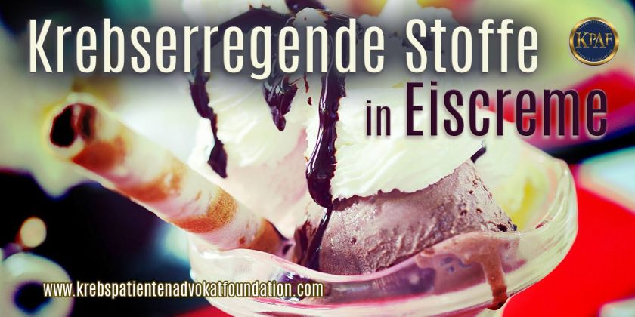
Öko-Test:
Marken Vanille-Eis enthält krebserregende Stoffe!

Slide 22
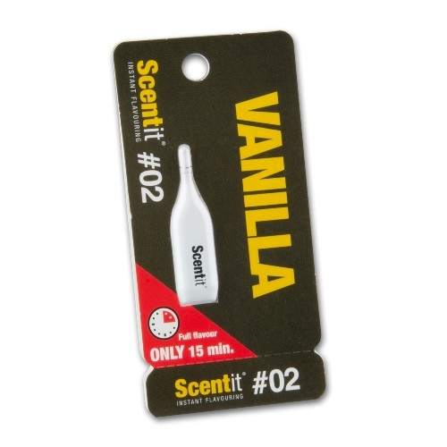
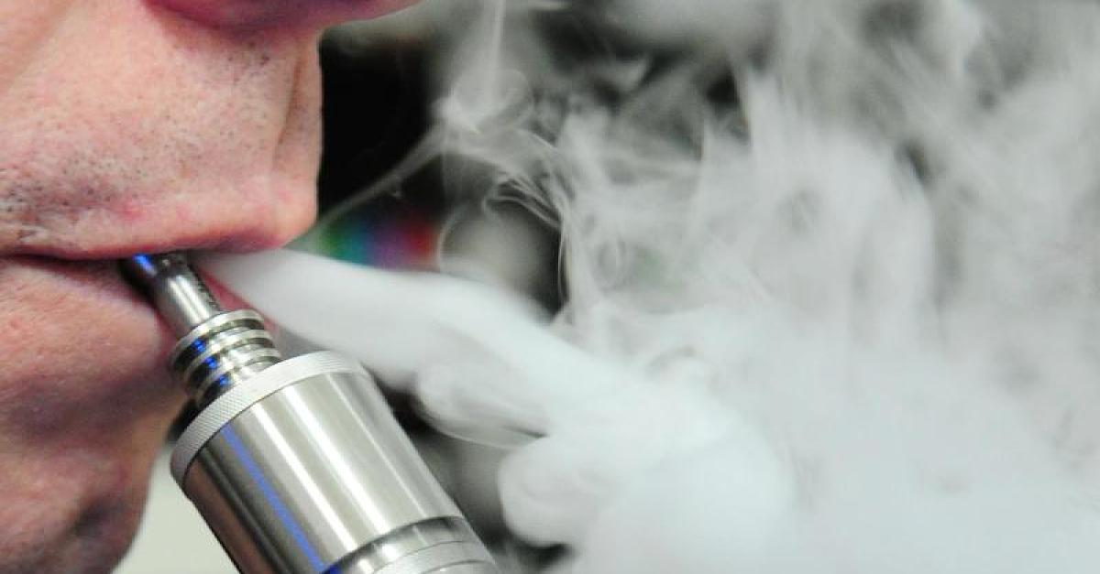
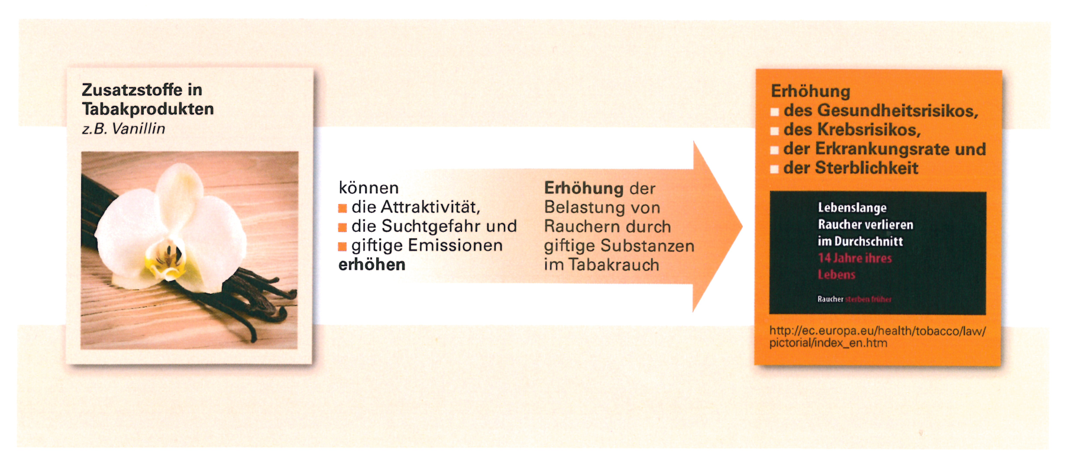
DKFZ 2018

Slide 23

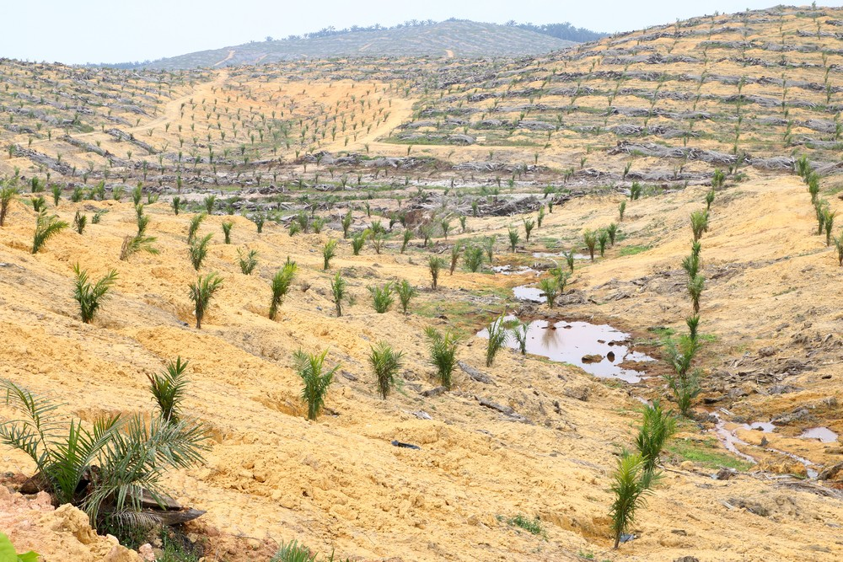


Slide 24
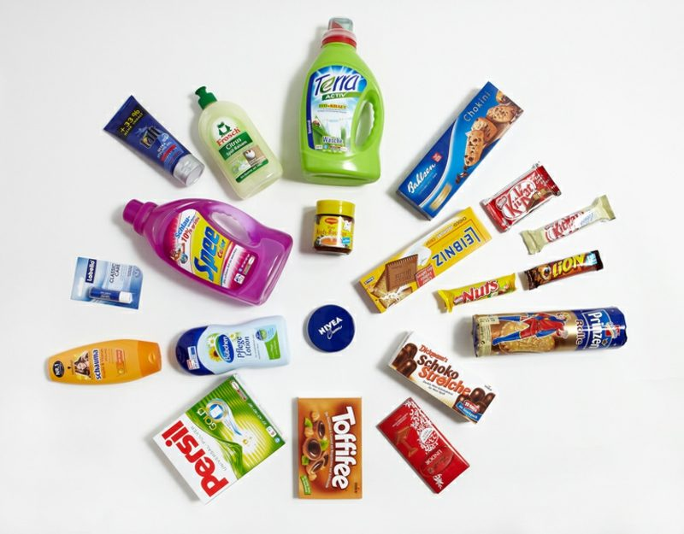
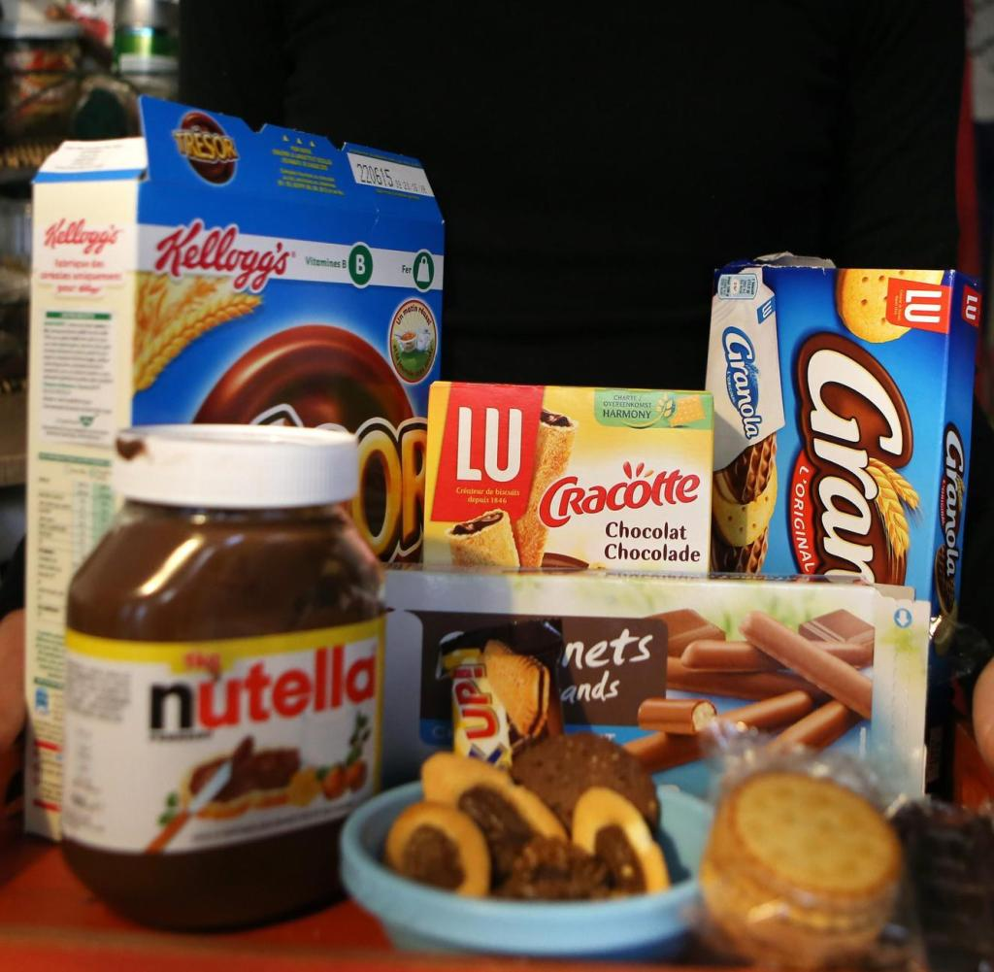
Palmöl in Gebrauchs- und Lebensmitteln

Slide 25
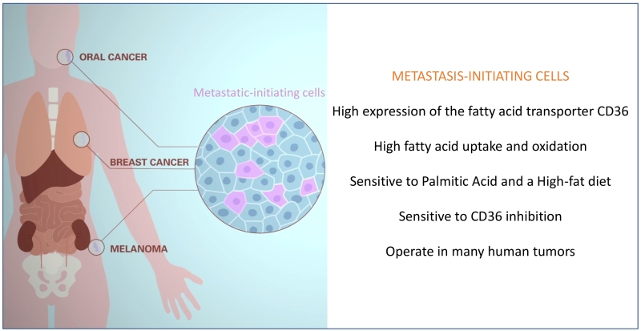
Palmöl - CD-36 Rezeptoren - Metastasierung
Pascual G, Nature 7636; 41-45 (2017)

Slide 26

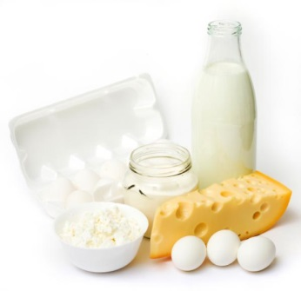
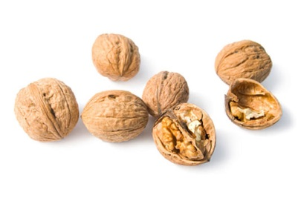
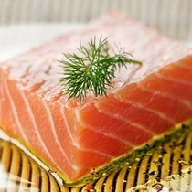
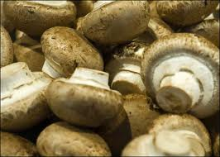
Vitamin D
Stabilität von Knochen
Regulation des Stoffwechsels
Aktivierung von Abwehrzellen
Vorbeugung vor Darmkrebs
Normbereiche 25 OH im Blut: unter 30 mcg/l Mangel über 50 mcg/l „adäquat“
Bei Bedarf: 800-1000 IE/Tag
Tang BM et al. Lancet 370(2007)
Rastelli AL et al. BCRT 129(2011)

Slide 27
Studienlage “Krebsprävention durch ausgewogene Ernährung“
Risikoreduktion EBM-Level
Mamma Ca. 20-40% IIb (Kohorten St.)
Colo-Rectal Ca. 25-40% IIb (Kohorten St.)
Prostata Ca. 20-40% IIb (Kohorten St.)
Best practice onkologie 2013,5,6
World Cancer Research Fund 2013 Am Cancer Soc 2006 Eur J Cancer 2010,46,2555

Slide 28
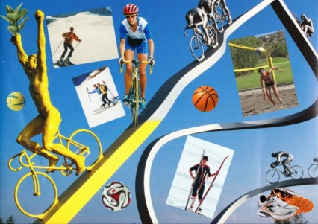
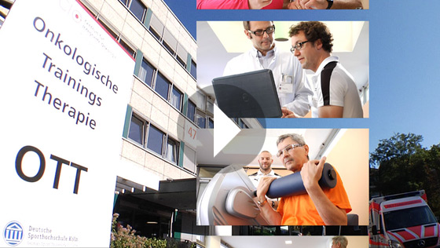
Basismaßnahme: Körperliche Aktivität
PRÄ-Rehabilitation
Therapie
Prophylaxe

Slide 29
Studienlage “Krebsprävention durch Sport“
Risikoreduktion EBM-Level
Mamma Ca. 40% IIa (RCT)
Colo-Rectal Ca. 50% IIa (RCT)
Prostata Ca. 40% IIa (RCT)
Cancer 2013,119,1338
Best practice onkologie 2013,5,6
Int J Cancer 2009,124,1954
Br J Cancer 2009,100,611

Slide 30
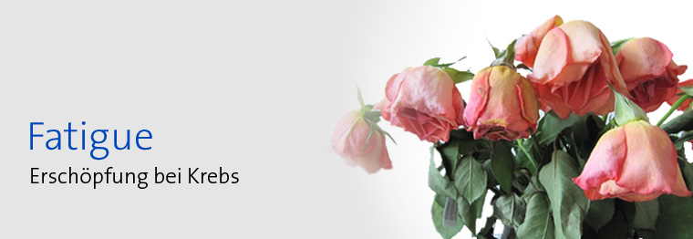
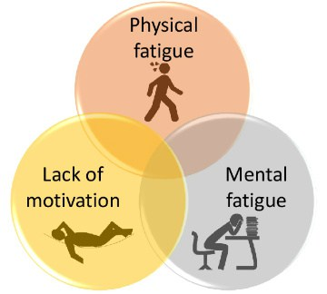
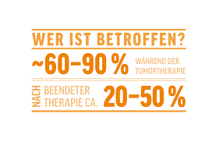
194 × 300 - stmgp.bayern.de

Slide 31
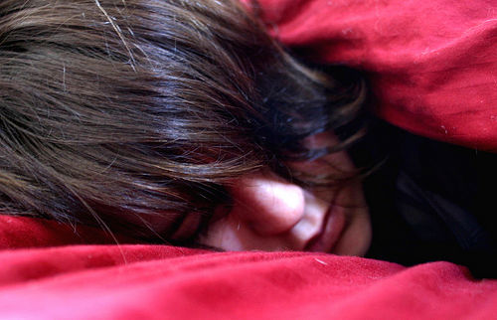
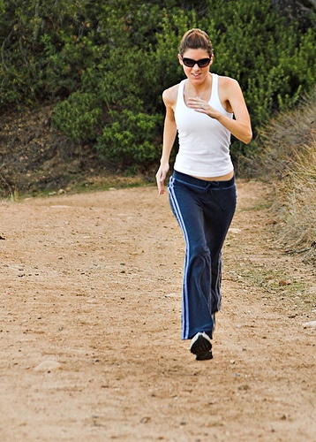
Müdigkeitssyndrom
Therapiemöglichkeiten
● Lebensstil anpassen!
● Entspannung!
● Ziele realistisch betrachten!
● Ausdauerübungen!!!
● Trinken!!!!
● Atemübungen!!!!

Slide 32
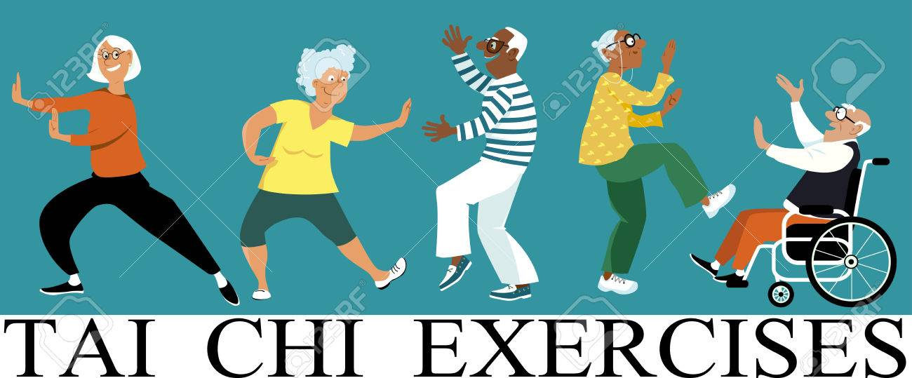



Slide 33
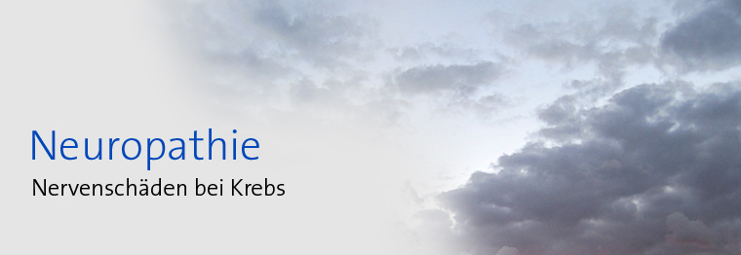
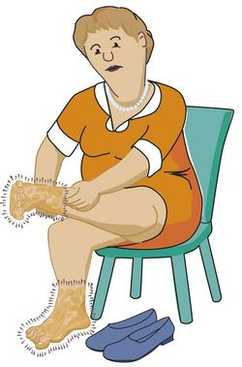
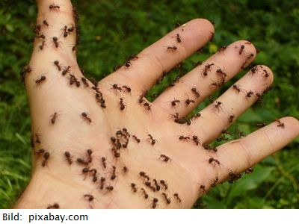

Slide 34



Polyneuropathie behandeln durch körperliche Aktivität

Slide 35






Trockene Schleimhäute

Slide 36

▄

Slide 37




Muskeltraining: Schleimhautaktivator

Slide 38


Muskeltraining: Schleimhautaktivator

Slide 39



Muskeltraining: Schleimhautaktivator

Slide 40
Bedarfsangepasste Maßnahmen
Komplementär zu ChTh, StTh, HoTh
● Selen
● pflanzliche Enzyme
● Linsenextrakt
► Selen-Enzym-Linsenextrakt

Slide 41
Klinische Untersuchungen / Studien
Wirksamkeit und Unbedenklichkeit von Selen-Enzym-Linsenextrakt bei Brust- + Prostatakrebs
  ● reduzieren Nebenwirkungen von CT/ST
  Anticancer Res 13,1767 (2010)
  ● reduzieren Schleimhauttrockenheit und Gelenkbeschwerden
  unter antihormoneller Therapie
In Vivo 24, 799-802 (2010)
In Vivo 27,869-872 (2013)
In Vivo 28,979-982 (2014)
In Vivo 30, 73-75 (2016)

Slide 42

Mamma Ca.
1561 Patientinnen
AHT
Gelenkbeschwerden, trockene Schleimhäute
Selen-Enzym- Linsenextrakt
4 Wochen
In Vivo 30, 73-75 (2016)
In Vivo 24, 799-802 (2010)
In Vivo 27, 869-872 (2013)

Slide 43


Slide 44


Basismaßnahme: PsychoOnkologie
Gespräche
  Entspannungsübungen
  Visualisieren
  Kunsttherapien
  LERNZIELE
  „Lernbereitschaft beibehalten“
  „gesunden Egoismus leben“
  „Gelassenheit erlernen“
  „annehmen lernen“

Slide 45



Projekt: Gemeinsam gesund werden
„Drumming for Balance“
Mario Argandona
Drums/Perkussion bei:
Deep Purple, BAP, Scorpions

Slide 46

▄

Slide 47


Mai 2018
Barbara
Vielen Dank für die unvergesslichen Trommelstunden mit Mario gestern! Wir haben getrommelt, gesungen, getanzt und ganz viel gelacht.
Wir haben uns frei gefühlt, wie Kinder und unsere Leichtigkeit zurück gewonnen, die uns der Krebs genommen hat.
Herzlichen Dank dafür!
Juni 2014
Collage nach dem ersten Trommelevent

Slide 48


Singen als Therapie

Slide 49



Slide 50



Tanz Therapie

Slide 51


Malen als Therapie

Slide 52



Schreiben als Therapie

Slide 53



Slide 54


Slide 55






